Slide 1
La détresse psychologique chez les résident(e)s en médecine familiale de l’Université de Montréal
Joëlle Vincelli-Simard (R2)
Catherine Nassif (R2)
Marie Authier PhD (directrice de recherche)

Slide 2
Introduction
Sondage de la Fédération Médicale Étudiante du Québec (FMEQ) sur le bien-être des étudiants en médecine au Québec:
12% avaient déjà eu des idées suicidaires depuis le début de leurs études
Étude américaine (Freedy & al. 2022)
53% des résidents en médecine familiale ont eu des symptômes dépressifs dans les 2 dernières semaines
Étude de l’Université de Bologne (Serenari & al. 2015)
56% des résidents de spécialité non chirurgicale démontrent un niveau d’épuisement professionnel
Aucune étude publiée chez les résident(e)s en médecine familiale au Québec

Slide 3
Objectifs
Primaire:
Dresser un portrait de la détresse psychologique des résident(e)s en médecine familiale de l’Université de Montréal
Secondaire:
Identifier les facteurs contribuant à la détresse psychologique, notamment les facteurs organisationnels de la résidence et les facteurs socio-démographiques et personnels.
Aucun conflit d’intérêt

Slide 4
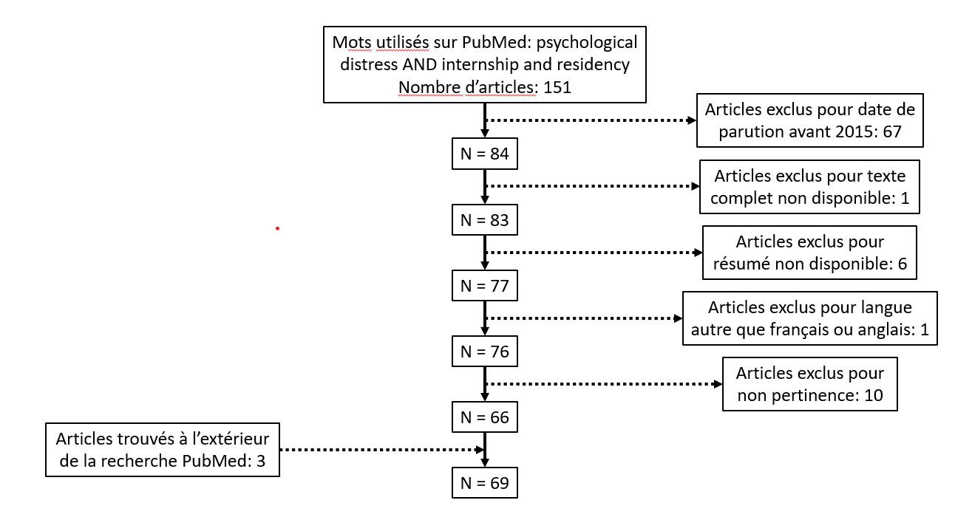
Revue de la littérature

Slide 5
Protocole
Devis: Étude transversale menée par questionnaire
Population:résident(e)s en médecine familiale de l’Université de Montréal
Critères d’inclusion: être résident(e) actuellement inscrit en médecine familiale à l’Université de Montréal
Critères d’exclusion: résident(e)s en programme de compétences avancées (R3 ou R2B)
Instrument de mesure : questionnaire auto-administré en ligne sur la plateforme Survey Monkey

Slide 6
Protocole (suite)
Collecte de données:
Disponible du 3 avril au 19 mai 2023
Invitation via courriel d’invitation, diffusé par le président de la table des résidents coordonnateurs
Date d’envoi: 3 avril 2023
Relances: 16 avril 2023 et 15 mai 2023
Analyse des résultats: Analyses univariées et bivariées à l’aide du logiciel SPSS version 28
Approbation éthique du CERSES le 23 mars 2023

Slide 7
Questionnaire – Détresse psychologique
Outil initialement choisi: MBI-HSS, abandonné en raison de coûts élevés reliés à son utilisation
Échelles de mesure validées utilisés: PHQ-9 (10 items), GAD-7 (7 items), AUDIT-C (3 items)

Slide 8
Questionnaire – Données sociodémographiques (9 items)
Genre
Âge
Groupe ethnique
Enfant à charge
Vivre seul
Montant de la dette étudiante
Traitements actuelles pour comorbidités psychologiques
Année de résidence
GMF-U d’attache

Slide 9
Questionnaire – Facteurs contributifs
Conditions de travail des résidents sur une période de 4 semaines en GMF-U (4 items)
Nombre de jours de fds de garde
Nombre de soirs de semaine de garde
Nombre de nuits de garde
Nombre d’heures travaillées hors des heures régulières de travail (8 à 17h) et des gardes
Facteurs contribuant à la détresse psychologique au point de vue (2 items)
Organisationnel
Personnel

Slide 10
Questionnaire - Conséquences
Arrêt de travail (2 items)
Avoir pris un arrêt de travail pendant la résidence
Impression d’avoir l’appuie de la direction du GMF-U pour prendre un arrêt de travail
Idées suicidaires pendant la résidence (1 item)

Slide 11
Questionnaire – Questions ouvertes
Questions ouvertes pour recueillir les témoignages et des pistes de solutions (2 items)
Pourriez-vous décrire un moment précis où vous avez vécu de la détresse psychologique durant votre résidence, ainsi que les raisons de cette détresse?
Auriez-vous des idées quant à des pistes de solution pour améliorer la santé mentale des résidents en médecine familiale ?

Slide 12
Résultats - Taux de réponses
Taux de réponse: 29% (83 sur 291)
Répartition égale entre les répondants
R1 (49%)
R2 (51%)

Slide 13
Résultats – Données sociodémographiques
Variable | Nombre dans l’échantillon | Distribution (%)
Genre
Homme | 17 | 20
Femme | 66 | 79
Autre | 0 | 0
Âge
29 ans et moins | 60 | 72
30 ans et plus | 22 | 27
Préfère ne pas répondre | 1 | 1
Groupe ethnique
Caucasien | 62 | 74
Non-caucasien | 20 | 25
Préfère ne pas répondre | 1 | 1

Slide 14
Résultats – Données sociodémographiques
Variable | Nombre dans l’échantillon | Distribution (%)
Enfants à charge
Oui | 9 | 11
Non | 74 | 89
Vivre seul(e)
Oui | 19 | 23
Non | 77 | 64
Montant de la dette étudiante
Moins de 25 000$ | 39 | 47
Entre 25 000$ et 75 000$ | 22 | 27
Plus de 75 000$ | 20 | 24
Préfère ne pas répondre | 2 | 2

Slide 15
Résultats – Données sociodémographiques
Variable | Nombre dans l’échantillon | Distribution (%)
Traitements en cours pour comorbidités psychologiques
Oui | 22 | 27
Non | 60 | 72
Préfère ne pas répondre | 1 | 1
Niveau de résidence
1ère année | 41 | 49
2e année | 42 | 51
GMF-U d’attache
Urbain | 43 | 52
Banlieue | 33 | 40
Région | 7 | 8

Slide 16
Résultats – PHQ 9
57% des répondants au sondage ont au moins les critères minimaux pour une dépression
Dépression légère : 34%
Dépression modérée :14%
Dépression modérément sévère : 5%
Dépression sévère : 4%

Slide 17
Résultats - GAD 7
42% des répondants présentent de l’anxiété
Anxiété légère: 30%
Anxiété modérée: 8%
Anxiété sévère: 4%

Slide 18
Résultats - Audit-C
53% des répondants avaient un score d’Audit-C positif
Donc évoque un mésusage
Personne n’a eu un score évoquant une dépendance

Slide 19
Résultats - Idées suicidaires
19% des répondants ont des idées suicidaires (n=16)
Actives: 2%
Passives: 17%

Slide 20
Résultats – Facteurs organisationnels de la résidence
Nombres d’heures de travail en dehors des horaires réguliers et des gardes
Plus de 15h: 38%
Entre 8h et 15h: 26 %
Entre 4h et 8h 29%
Nombre de journées de weekend de garde
Moins d’une journée : 10%
Entre 1 et 2 journées : 52%
3 à 4 journées : 19%
5 à 6 : 1%
Plus de 6 : 1%

Slide 21
Résultats – Facteurs organisationnels de la résidence
Nombre de soirs de semaine de garde
3 soirs et moins : 61%
4 et 7 : 36%
Entre 8 et plus : 1 %
Autre : 1%
Nombre de nuits de garde
3 nuits et moins : 74%
4 et plus : 8%
Autre: 18%

Slide 22
Résultats - Arrêt de travail
19% des répondants ont déjà pris un arrêt de travail
39% ont déjà envisagé en prendre un
92% des répondants pensent pour avoir l’appui de leur GMF s’ils désiraient prendre un arrêt de travail

Slide 23
Résultats
Facteurs qui contribuent le plus à la détresse d’un point de vue organisationnel:
Le travail en dehors des horaires de travail et des gardes: 75%
La conciliation travail-vie personnelle: 58%
Les PREMs: 40%
La supervision orale/écrite: 39%
Les horaires variables (jour, soir, nuit): 32%

Slide 24
Résultats
Facteurs qui contribuent le plus à la détresse d’un point de vue personnel:
Les finances: 41%
La relation avec mon/ma partenaire: 29%
La pandémie Covid-19: 18%

Slide 25
Résultats
Analyses bivariées entre le GAD-7 / PHQ-9 en fonction de:
Localisation du GMF-U → non statistiquement significatif (NS)
Genre → NS
Dette → NS
Âge → NS
Groupe ethnique → NS
Enfants à charge → NS
Vivre seul(e) → NS
Année de résidence → NS
Nombre de gardes → NS

Slide 26
Témoignages
‘’Seule dans une ambulance dans un transfert vers un autre centre avec une patiente instable que j’ai dû choqué trois fois, seule avec un infirmier et la paramédic. Pas de retour avec les patrons ensuite / laissée seule avec ça en début R1.’’
‘’Lors des mois d’UMF à cause de l’accumulation des tâches et des labos. On se sent toujours « rushé ». J’ai à peine le temps de me relaxer et quand j’ai le temps je me sens mal parce que je pense aux tâches qui s’accumulent. Je fais facilement des journées de 12 à 14 heures par jour à cause du clinico-administratif. J’ai délaissé le sport depuis le début de ma résidence.’’

Slide 27
Témoignages (suite)
‘’Après un week-end de nuit et une formation d'ATLS la semaine suivante. J'étais complètement épuisée. Je n'arrivais pas à reprendre le dessus sur mon quotidien.’’
‘’J’ai eu 2 jours sans travailler en 1 mois, car j'avais une fin de semaine de formation de EDU en plus de toutes les gardes. Ça m'a pris 3 mois à m'en remettre. Burn out total.’’
‘’Octobre / novembre. Overworked, épuisement professionnel, idées suicidaires, conflits fréquents avec mes proches alors que ce n’est pas moi.’’

Slide 28
Témoignages (suite)
‘’Intimidation et acharnement par les patrons de mon umf’’
‘’Je recommençais avec un 16h de travail consécutives puis je poursuivais avec des journées habituelles, mais pour 12 jours en ligne avec un autre 16h vers la fin de cette séquence. En plus de commencer l'étude pour l'examen de fin de résidence, gérer les labos non urgents qui n'ont pas été adressés pendant le congé des fêtes... J'étais brûlée. Puis je partais pour mon stage obligatoire au CHU Ste-Justine où je travaillais 2 fins de semaine consécutives’’

Slide 29
Pistes de solution proposées par les résidents
Augmenter le nombre de périodes allouées pour la gestion des tâches administratives
Diminuer le nombre d’évaluations et la supervision directe
Diminuer le nombre de présentations
Augmenter le nombre d’activités bien-être
Allonger la résidence à 3 ans

Slide 30
Discussion - Limites de notre projet
Taux de participation
Surestimation probable des facteurs personnels contribuant à la détresse
Non-utilisation du MBI-HSS
Outils-questionnaires qui évaluent détresse des deux dernières semaines
Permet toutefois de limiter biais de rappel
Longueur du questionnaire
Possibles biais:
Utilisation de questionnaires utilisés en clinique par les résidents qui ont possiblement été reconnus par les répondants
Résidents qui vivent détresse possiblement plus interpellés à répondre

Slide 31
Discussion - Forces de notre projet
Utilisation d’outils validés et reconnus
Bonne répartition à travers les GMFs
Bonne répartition entre les R1 et R2
Section libre où les gens peuvent partager leurs expériences / pistes de solution
Facteurs organisationnels explorés (ouvre porte à des possibles voies de solution)

Slide 32
Discussion - Littérature existante
Étude américaine réalisée en 2020 portant sur les résidents et patrons en ORL:
29% anxiété légère (vs 30% dans notre projet)
12% anxiété modérée (vs 8%)
7% anxiété sévère (vs 4%)

Slide 33
Discussion – Littérature existante
Étude américaine publiée dans le Society of Teachers of Family Medecine en 2022
53% des résidents en médecine familiale ont eu des symptômes dépressifs dans les 2 dernières semaines
vs 57% pour notre projet

Slide 34
Discussion - Littérature existante
Idées suicidaires
19% chez les résidents
12% chz les étudiants en médecine (Sondage Bien-être FMEQ)
Comparativement:
4% dans la population générale canadienne au printemps 2021
3% dans la population québécoise au printemps 2021 (selon Statistiques Canada)

Slide 35
Nos pistes de solution
Périodes de gestion administrative mobiles
Cours sur l’efficacité en bureau / faire les notes
Ajouter du temps dans l’horaire après les journées de bureau pour les tâches administratives (ex. de 15h à 17h)
Ajouter des demi-journées dédiées aux PREMs
Cours obligatoires standardisés sur les PREMs donnés au sein des GMFs
Personne ressource au sein du GMF pour les PREMs
Demi-journées de rencontres/ateliers avec un psychologue
Demi-journées de rencontres avec directeur(trice) du GMF-U
Médecin et résident mentors
Afficher les ressources accessibles en cas de détresse

Slide 36
Pour pousser le projet plus loin…
Refaire le sondage en visant un plus grand nombre de participants
Répéter le sondage à des périodes différentes dans l’année (pourrait cibler périodes de l’année où les résident(e)s sont plus vulnérables)
Refaire un sondage semblable en utilisant l’outil MBI-HSS
Comparer les résultats avec le sondage en cours par la FMRQ sur le stress et l’épuisement professionnel chez les résidents de toutes les spécialités

Slide 37
Conclusion
57% des répondants au sondage ont au moins les critères minimaux pour une dépression
42% des répondants présentent de l’anxiété
53% des répondants ont un dépistage positif pour le mésusage d’alcool
17% des répondants ont des idées suicidaires actives ou passives
Pertinence de répéter le sondage afin d’avoir plus de données et ainsi avoir une meilleure validité externe

Slide 38
Bibliographie
Vandal-Gélinas G, Attari Z, Gou K, Sondage bien-être 2020 de la FMEQ https://fmeq.ca/wp-content/uploads/2020/11/sondageBE2020.pdf
Serenari, M., Cucchetti, A., Russo, P. M., Fallani, G., Mattarozzi, K., Pinna, A. D., Colonnello, V., Poggioli, G., & Cescon, M. (2019). Burnout and psychological distress between surgical and non-surgical residents. Updates in surgery, 71(2), 323–330. https://doi.org/10.1007/s13304-019-00653-0
INSPQ, Symptômes dépressifs, Fiche 3 - Patient Health Questionnaire - 9 items (PHQ-9), dernière modification décembre 2020 https://www.inspq.qc.ca/boite-outils-pour-la-surveillance-post-sinistre-des-impacts-sur-la-sante-mentale/instruments-de-mesure-standardises/fiches-pour-les-instruments-de-mesure-standardises-recommandes/symptomes-depressifs
INSPQ, Symptômes d’anxiété, Questionnaire 1 - Generalized Anxiety Disorder - 7 items (GAD-7), dernière modification mars 2019 https://www.inspq.qc.ca/boite-outils-pour-la-surveillance-post-sinistre-des-impacts-sur-la-sante-mentale/instruments-de-mesure-standardises/questionnaires/symptomes-d-anxiete
Larson DP, Carlson ML, Lohse CM, et al. Prevalence of and Associations With Distress and Professional Burnout Among Otolaryngologists: Part I, Trainees. Otolaryngol Head Neck Surg. 2021;164(5):1019-1029. doi:10.1177/0194599820959273
Serenari M, Cucchetti A, Russo PM, et al. Burnout and psychological distress between surgical and non-surgical residents. Updates Surg. 2019;71(2):323-330. doi:10.1007/s13304-019-00653-0
Freedy JR, Staley C, Mims LD, et al. Social, Individual, and Environmental Characteristics of Family Medicine Resident Burnout: A CERA Study. Fam Med. 2022;54(4):270-276. https://doi.org/10.22454/FamMed.2022.526799.
8. Li Lui, Nathaniel J. Pollock, Gisèle Contreras, Lil Tonmyr et Wendy Thompson, Prévalence des idées suicidaires chez les adultes au Canada : résultats de la deuxième Enquête sur la COVID-19 et la santé mentale. Mai 2022. Statistique Canada. https://www150.statcan.gc.ca/n1/pub/82-003-x/2022005/article/00002-fra.htm

